Slide 1
Сульфиды и их аналоги.
К данному типу принадлежат не только природные соединения металлов и полуметаллов с серой [S], но и соединения с селеном [Se] - селениды; теллуром [Te] - теллуриды; висмутом [Bi] - висмутиды; мышьяком [As] - арсениды и сурьмой [Sb] – антимониды.
C химической позиции в сульфидах выделяют 3 класса:
Простые (низшие) – моносульфиды, производные H2S и т.д.
Сложные (высшие) –дисульфиды, производные H2S2 и т.д.
Сульфасоли - двойные соединения, где роль кислорода играет S

Slide 2
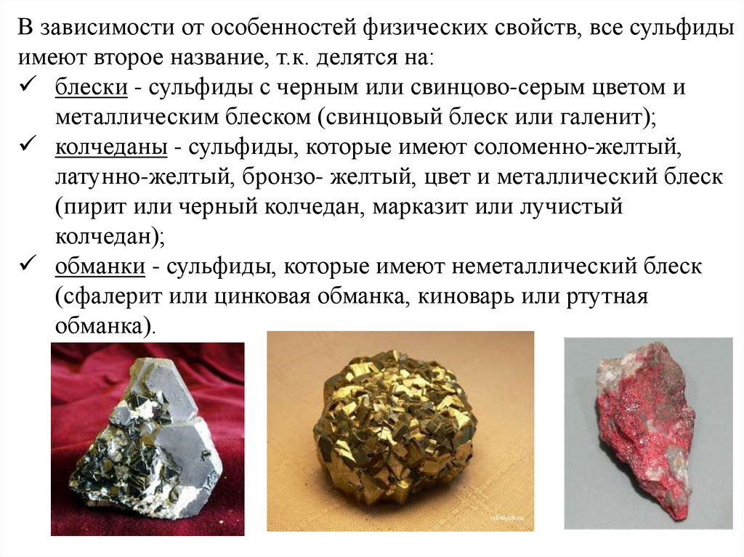
серный

Slide 3
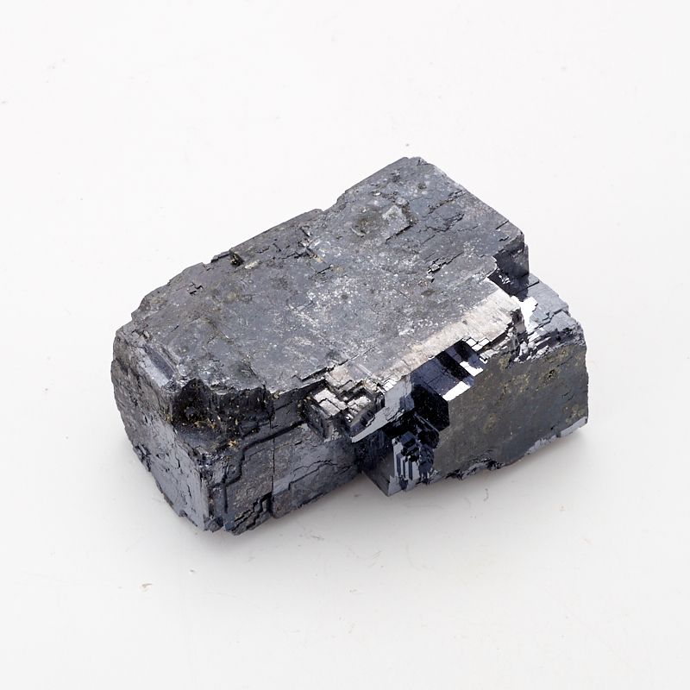
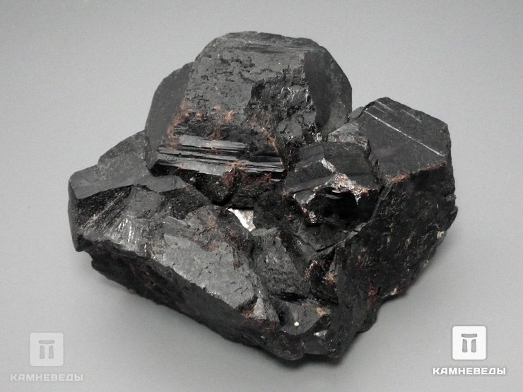
Простые сульфиды
Галенит (свинцовый блеск) PbS
Сфалерит (цинковая обманка) ZnS

Slide 4
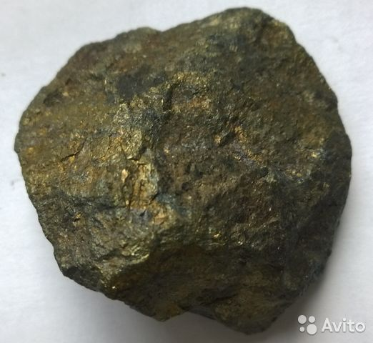
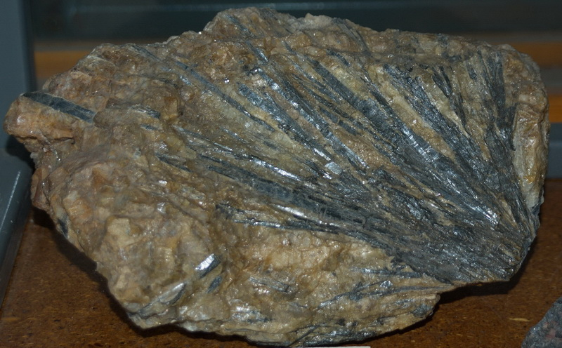
Халькопирит (медный колчедан) CuFeS₂
Антимонит (сурьмяный блеск, стибнит) Sb₂S₃

Slide 5
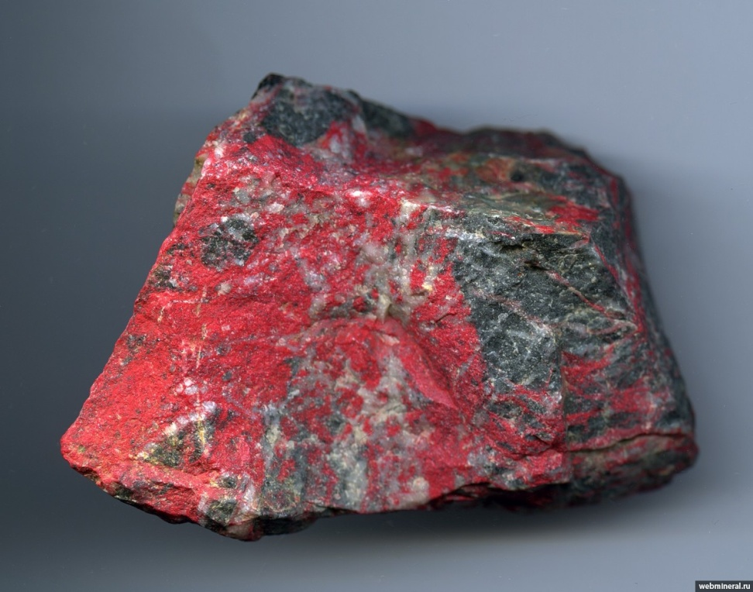
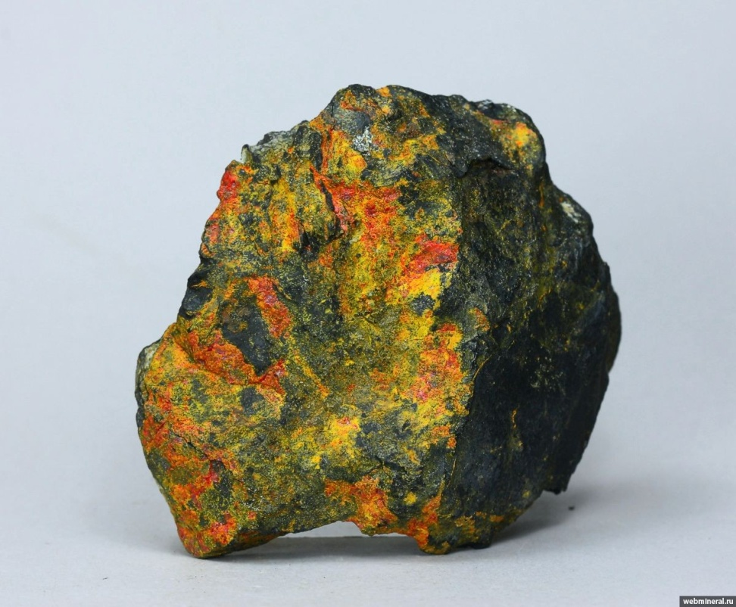
Киноварь (кровь дракона; ртутная обманка) HgS
Аурипигмент As₂S₃
Реальгар As₄S₄

Slide 6
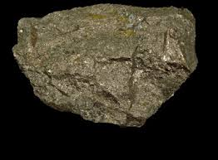
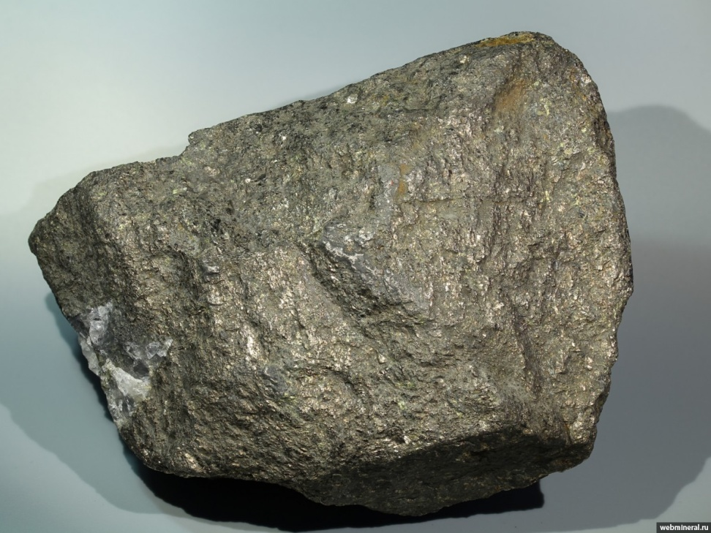
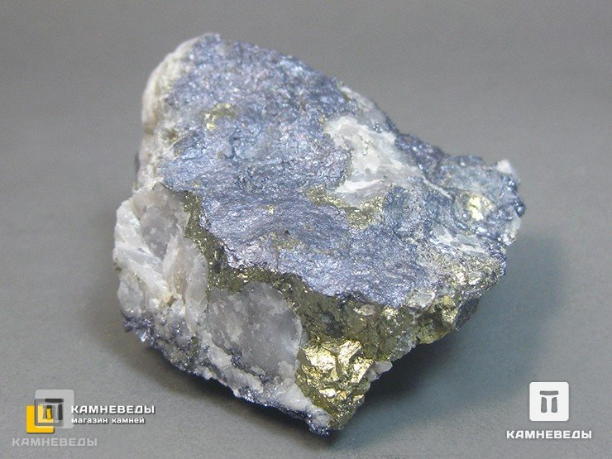
Пирротин (магнитный колчедан) Fe_{1-x} S
Пентландит (Fe,Ni)₉S₈
Молибденит (молибденовый блеск) MoS₂

Slide 7
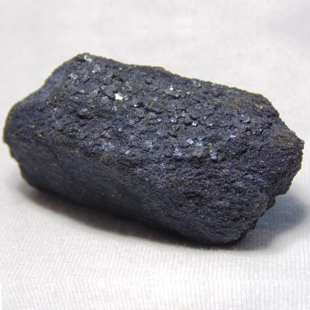
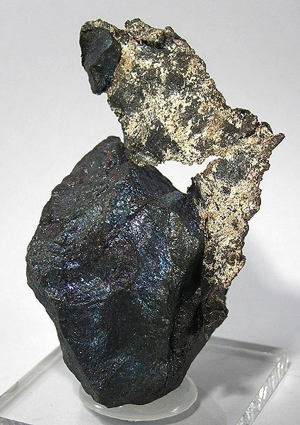
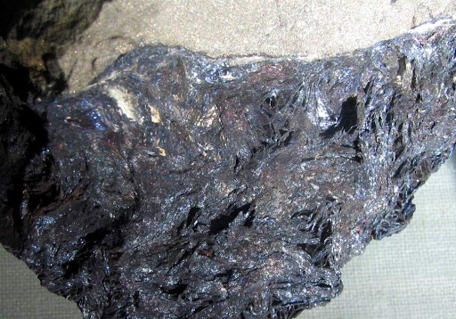
Сульфиды меди:
Халькозин (медный блеск) Cu₂S
Борнит (пестрая медная руда) Cu₅FeS₄
Ковеллин Cu₂S⋅CuS₂

Slide 8
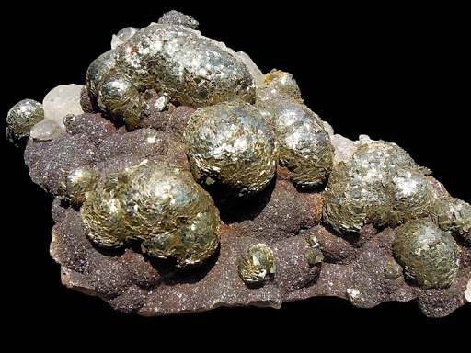
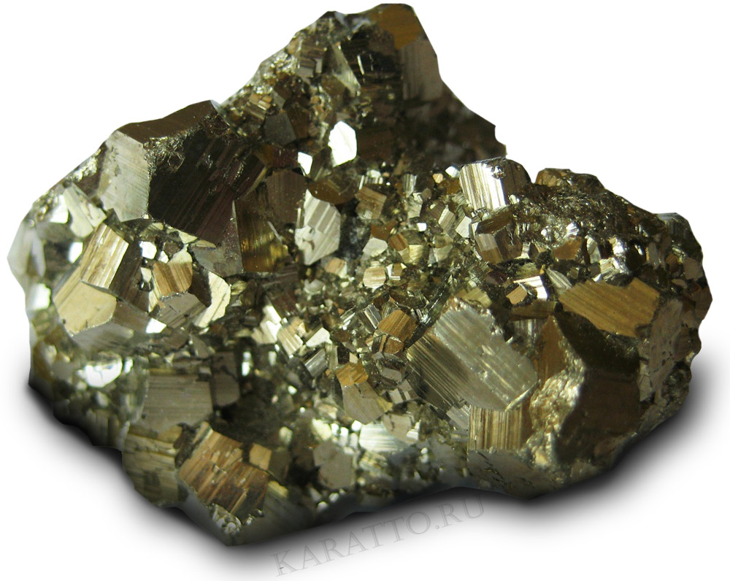
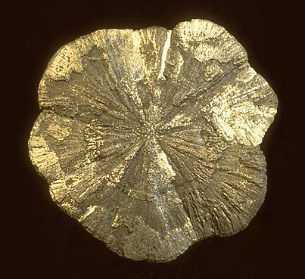
Высшие сульфиды
Пирит (серный колчедан) Fe[S₂]
Марказит (лучистый колчедан) Fe[S₂]

Slide 9
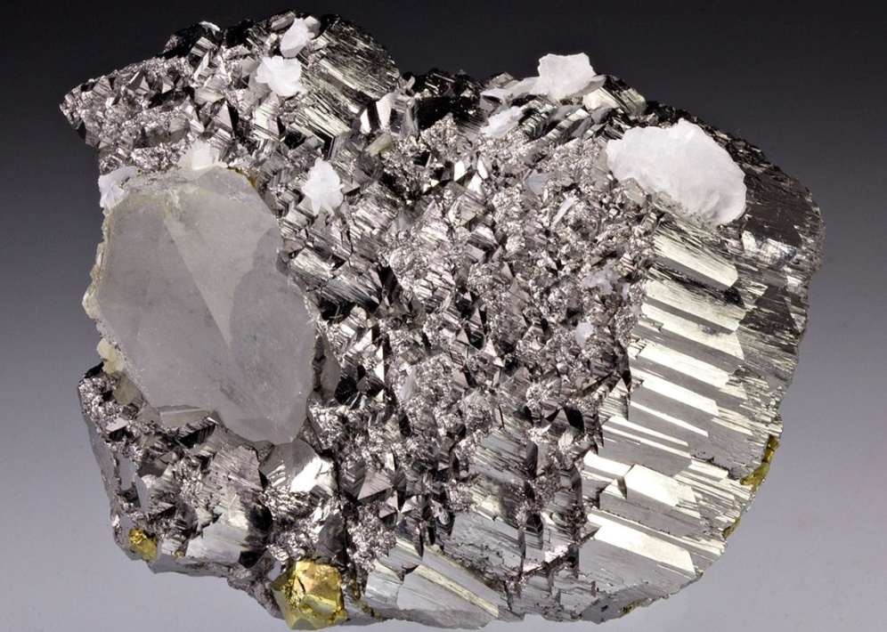
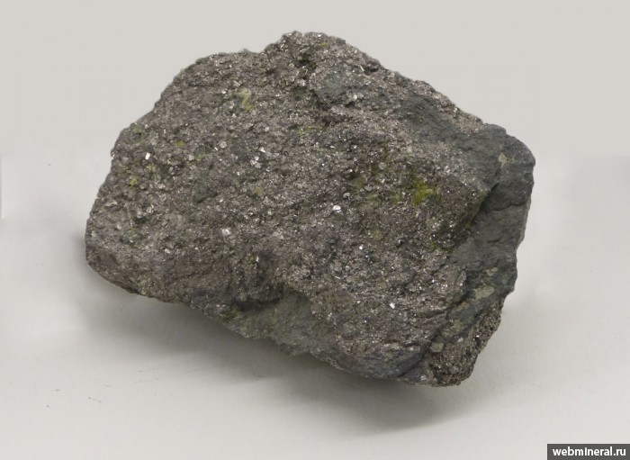
Арсенопирит (мышьяковый колчедан) Fe[AsS]
Кобальтин (кобальтовый блеск) Co[AsS]

Slide 10
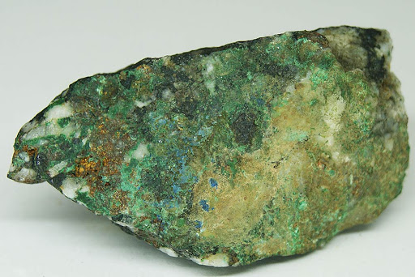
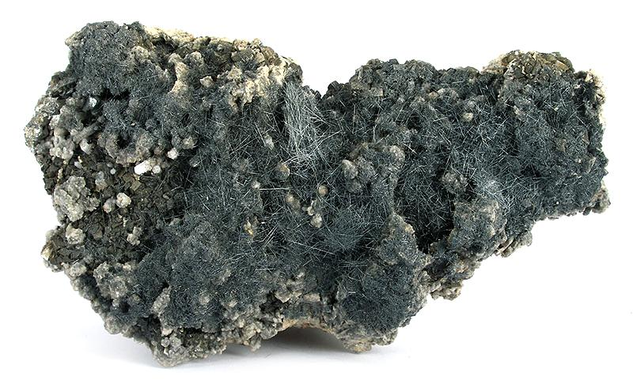
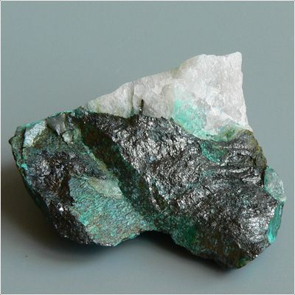
Сульфасоли меди и свинца
Группа блеклых руд:
Теннантит Cu₁₂[As₄S₁₃]
Тетраэдрит Cu₁₂[Sb₄S₁₃]
Буланжерит Pb₅[Sb₄S₁₁]

